Slide 1
Historia Universal de 1939 a 1964
Fotografía Recopilada de La Red
Creación y Diseño:
V I C E N T E G A R C Í A
Automático

Slide 2
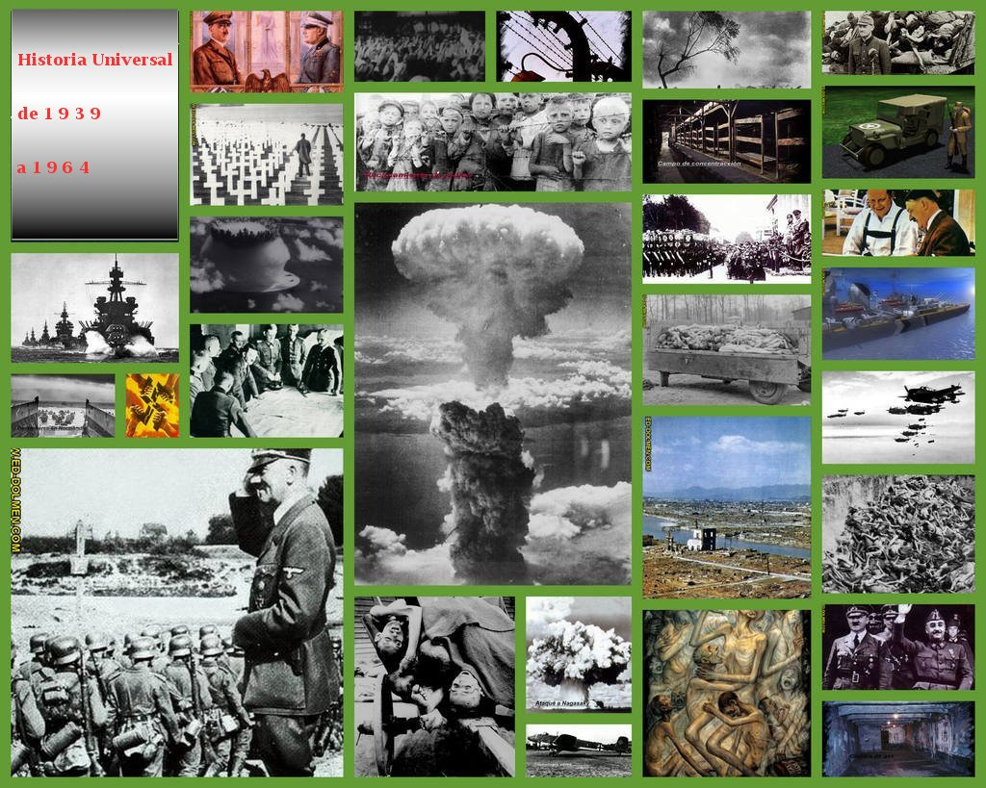
Historia Universal
La historia universal, historia del mundo, historia mundial o historia de la humanidad es el conjunto de hechos y procesos que se han desarrollado en torno al ser humano, desde su aparición hasta la actualidad.
La Historia universal está determinada por la historia, la arqueología, la antropología, la genética, la lingüística y otras disciplinas; y, por períodos desde la invención de la escritura, a partir de la historia registrada y de fuentes y estudios secundarios.

Slide 3
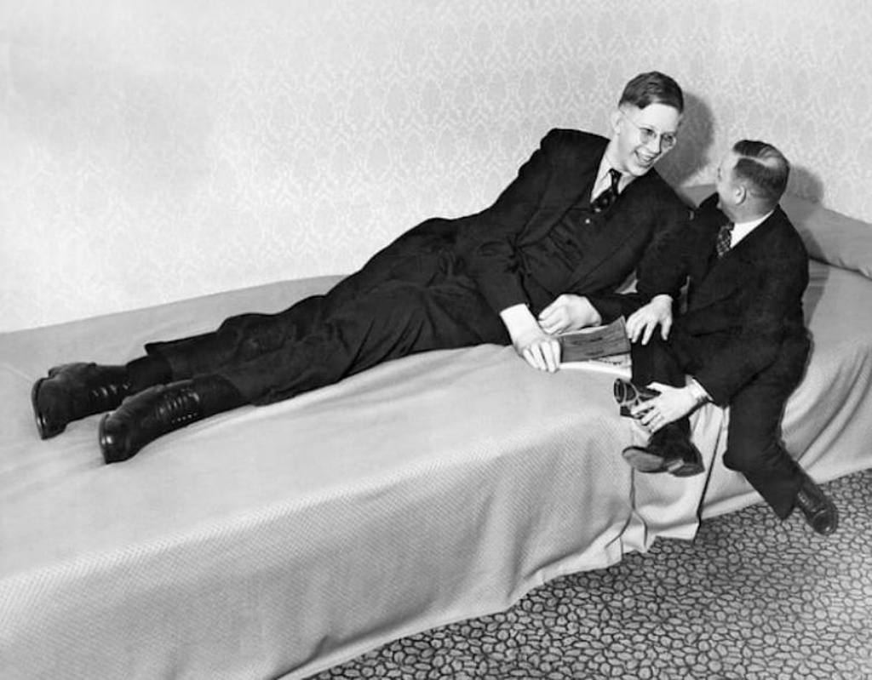
1939 - El hombre más alto del mundo.
Su nombre era Robert Wadlok, de Illinois, y su altura certificada era de 2,72 metros, llegando a pesar 222 kilos. Por un problema hormonal, no dejó de crecer hasta el día de su muerte, cuando sólo contaba con 22 años de edad. La causa de su fallecimiento fue una infección.

Slide 4
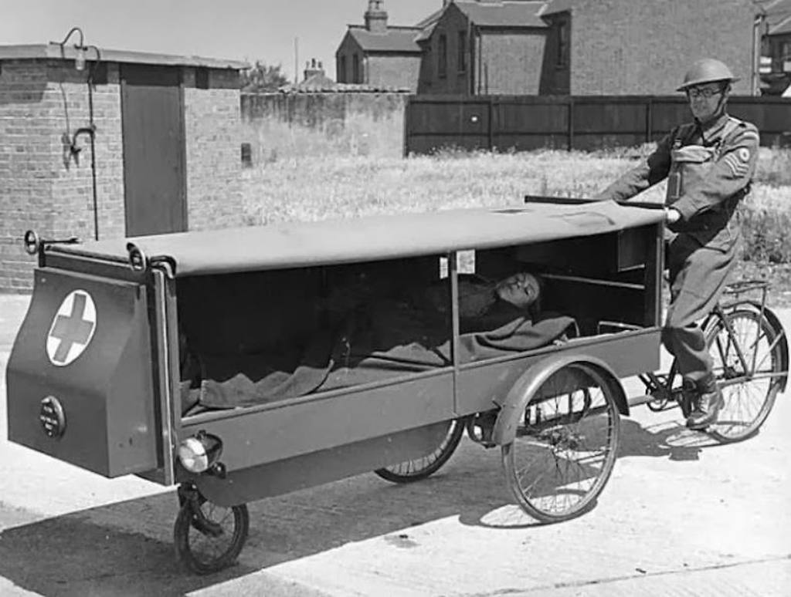
1939 - Las ambulancias en Londres.
Durante la II Guerra Mundial, debido a la escasez de combustible y al abandono de las ambulancias a caballo de principios de siglo, se inventó en Londres esta curiosa ciclo-ambulancia, versátil para poder moverse durante los bombardeos alemanes.

Slide 5
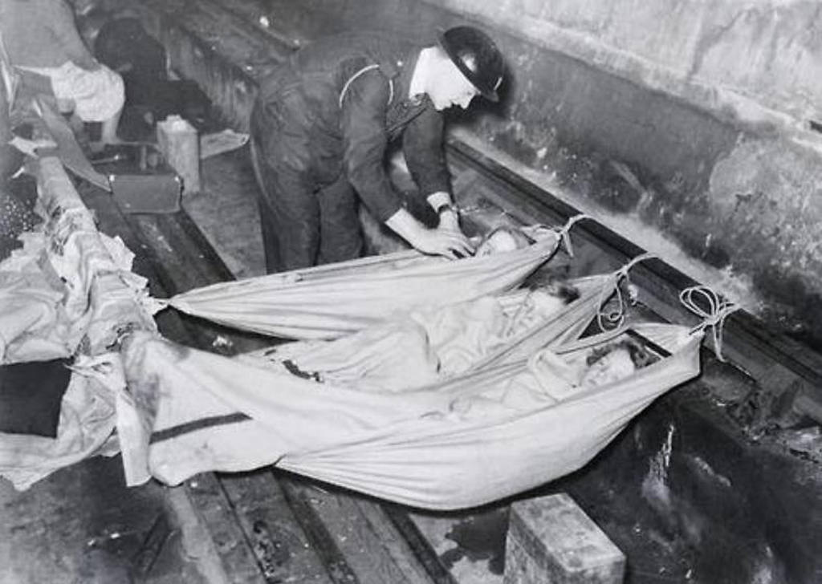
1939 - Niños durmiendo
en el metro de Londres.
Así dormían a los más pequeños en las vías del metro de Londres durante el Blitz. Durante los bombardeos alemanes, la población no tenía otra que acudir a refugiarse a los subterráneos de la ciudad.

Slide 6
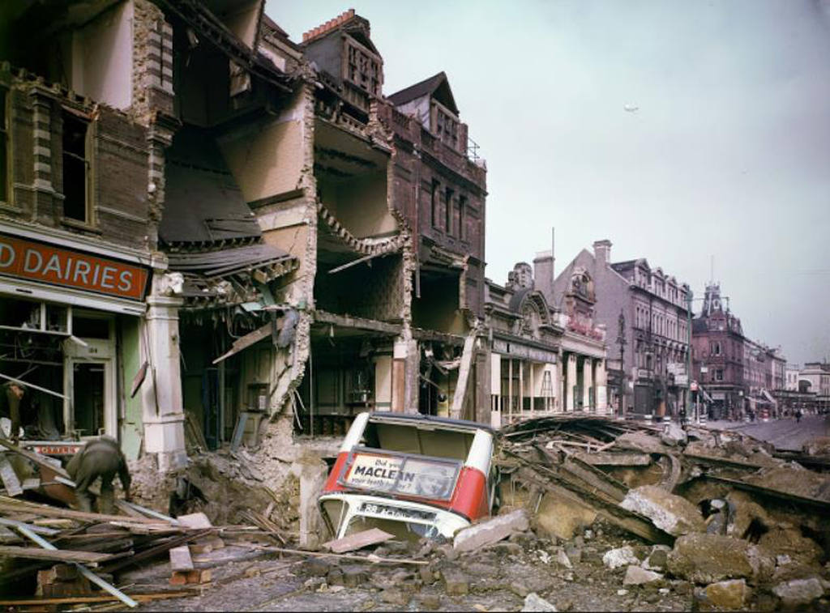
1940 - La estación de Balham
tras caer una bomba.
El conductor de un clásico autobús londinense de dos plantas no vio el hundimiento de la carretera, ocurrido tras caer una bomba alemana. Ésta había hundido la estación de Balham, por lo que el autobús acabó sucumbiendo en el enorme cráter.

Slide 7
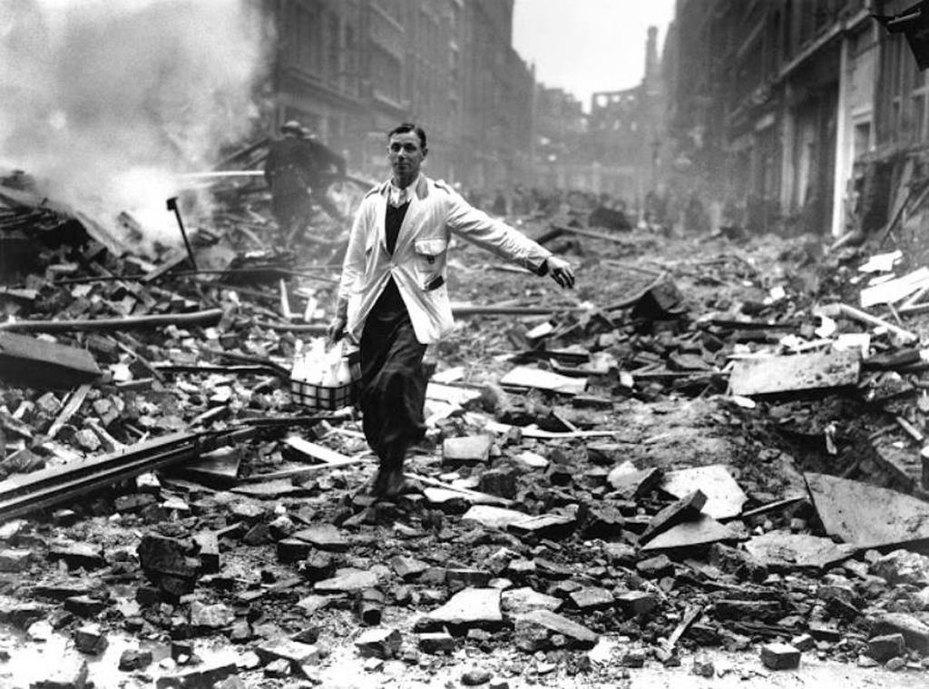
1940 - Un lechero realiza
su ronda en pleno Raid.
Este lechero londinense realiza su ronda matutina tras una noche de bombardeos alemanes durante la Batalla de Inglaterra en la II Guerra Mundial.

Slide 8
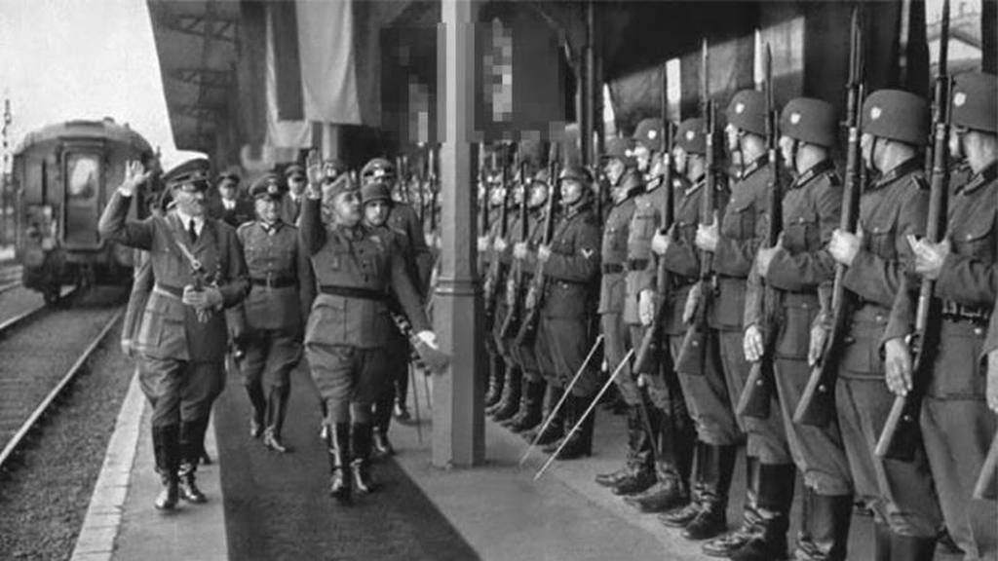
1940 - Hitler y Franco se reúnen en Hendaya.
El 23 de Octubre de 1940, Adolf Hitler se reunión con el dictador español Francisco Franco en la estación de la ciudad francesa de Hendaya, para intentar convencerle y pactar con él la entrada de España en la II Guerra Mundial.

Slide 9
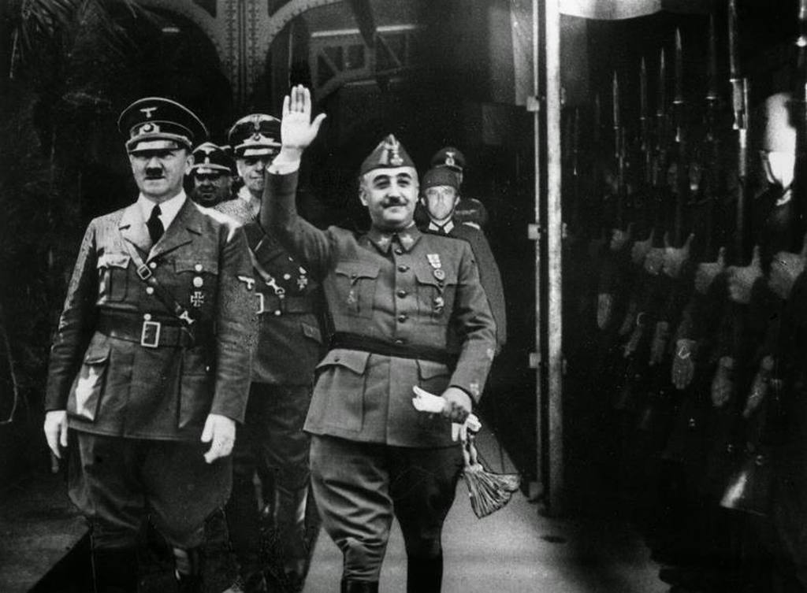
Aunque España nunca entró en el conflicto directamente, sí que fue considerada aliada de El Eje. Franco saluda junto a un Hitler feliz. No consiguió el apoyo de España, pero había encontrado a un líder más bajito que él.

Slide 10
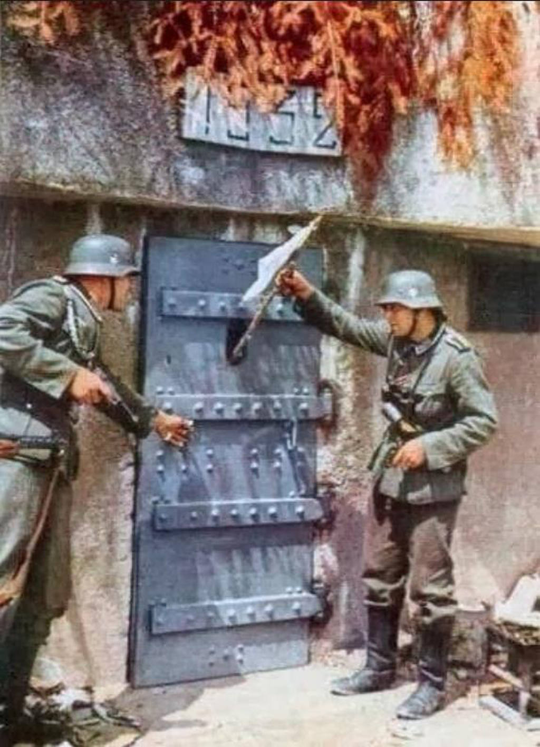
1940 - Rendición de un búnker francés en Maginot.
Una bandera blanca asoma por la puerta de un búnker francés en señal de rendición ante los invasores alemanes, durante la II Guerra Mundial.

Slide 11
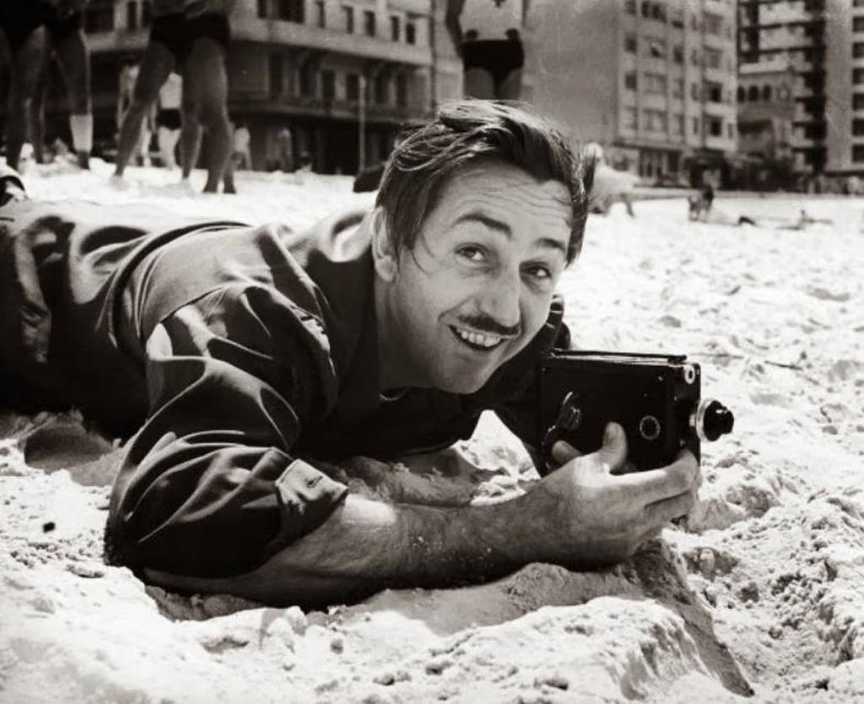
1941 - Walt Disney filmando en una playa de Rio de Janeiro.
Walt Disney, con 39 años, era probablemente una de las personas más famosas del mundo cuando visitó Brasil en 1941.

Slide 12
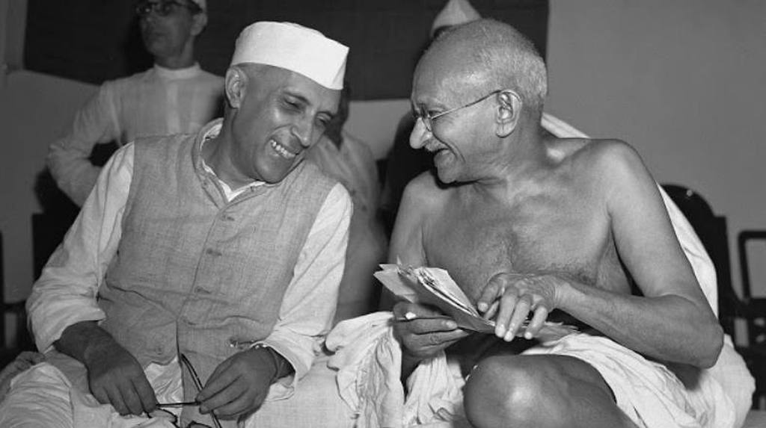
1942 - Gandhi se reúne con Nehru.
En 1942 comenzó un movimiento nacional llamado "Abandonad la India", que instaba a los indues a ejercer la resistencia pacífica contra el dominio británico.

Slide 13
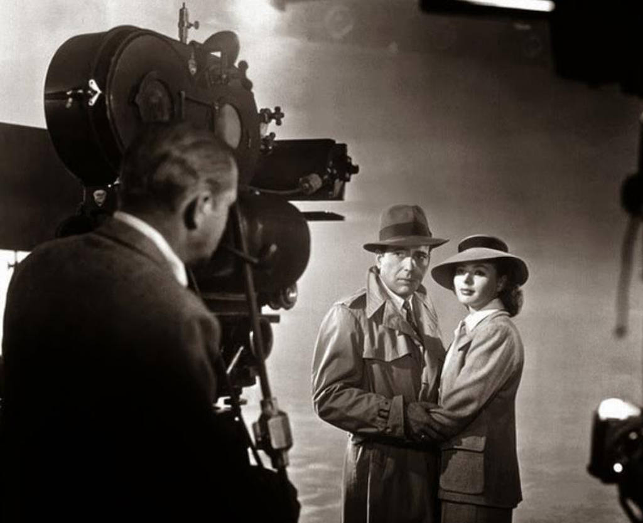
1942 - Durante la filmación de Casablanca.
Humprey Borgart e Ingrid Bergman, atentos a las instrucciones de Michael Curtiz en el set de Casablanca.

Slide 14

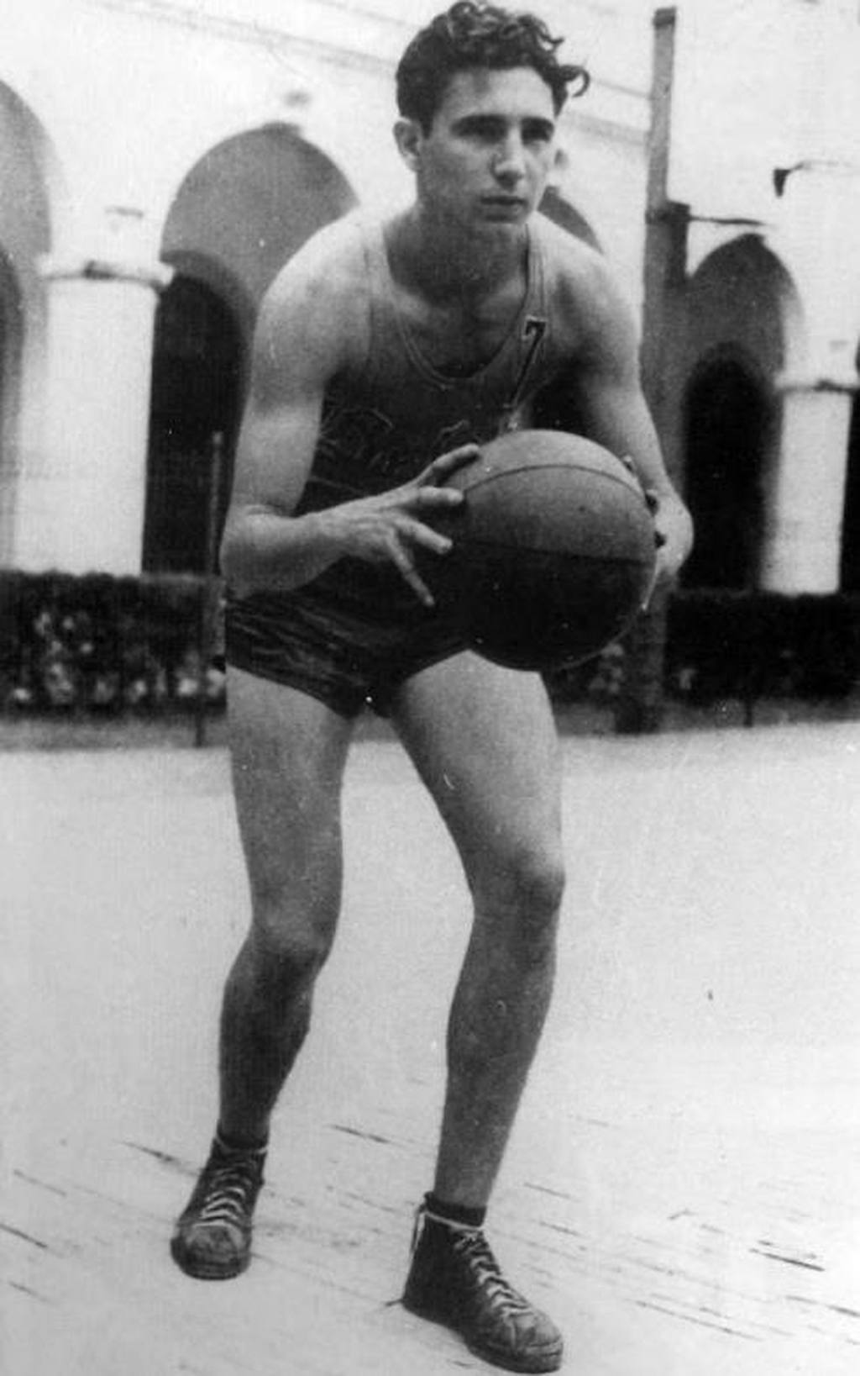
1943 - Fidel Castro a
los 17 años de edad.
En el momento de la foto, Castro era estudiante del Colegio de Belén, en La Habana. Durante el curso 1943/44 fue nombrado mejor deportista del centro.

Slide 15
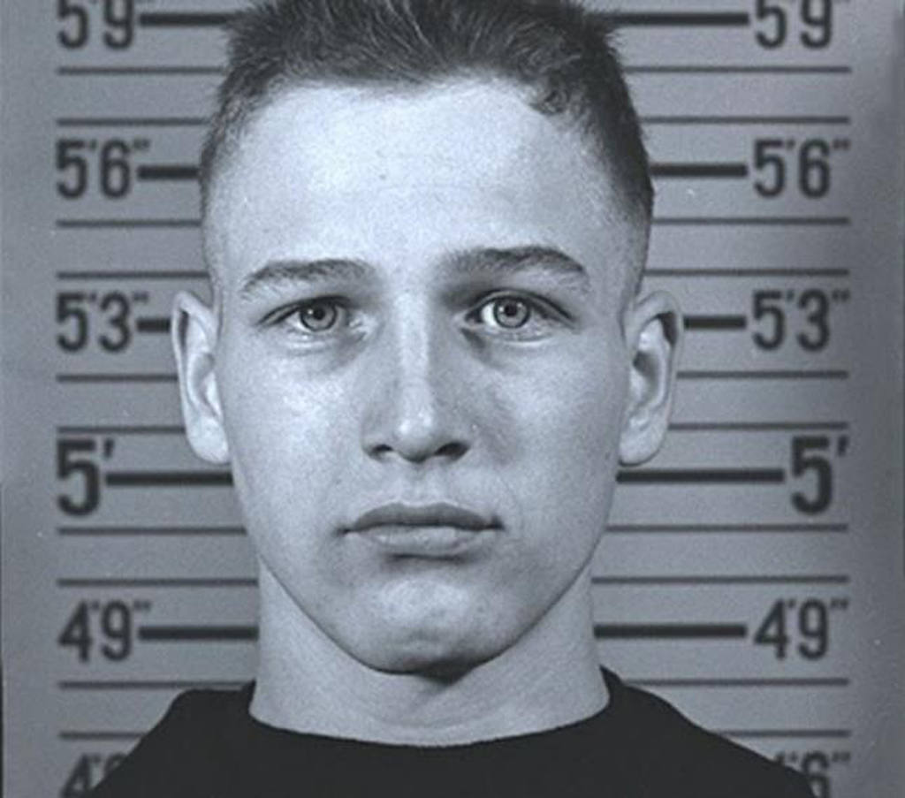
1943 - Paul Newman se alista a la Marina.
En esta foto, el que se convertiría en un mítico actor, aún tenía 18 años y acababa de alistarse a la Marina, donde permanecería hasta 1945.

Slide 16
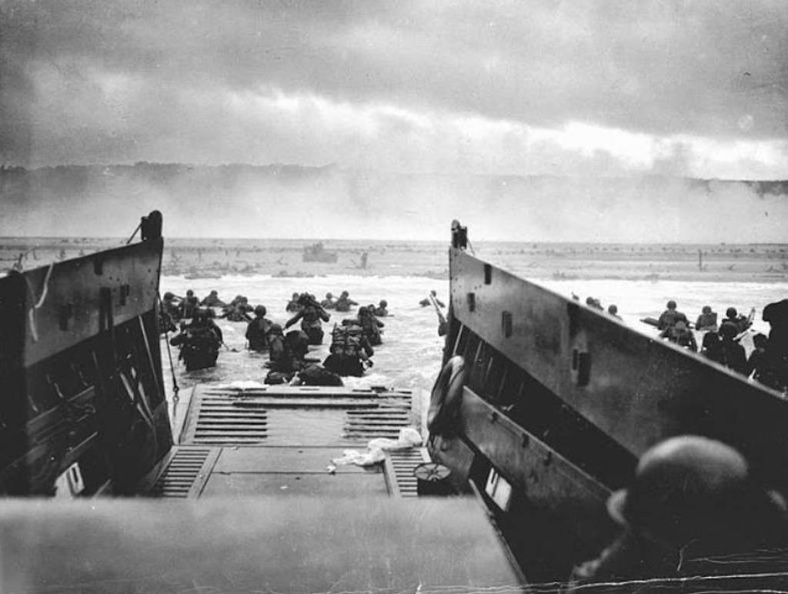
1944 - El día D, el desembarco de Normandía.
El 6 de Junio de 1944 fue, para muchos historiadores, el más importante del Siglo XX. Las fuerzas aliadas, de británicos y norteamericanos, atacaban por el flanco menos esperado, y a través de Normandía abrían una brecha en el "Muro Atlántico", que significaría el comienzo del fin de la Alemania Nazi.

Slide 17
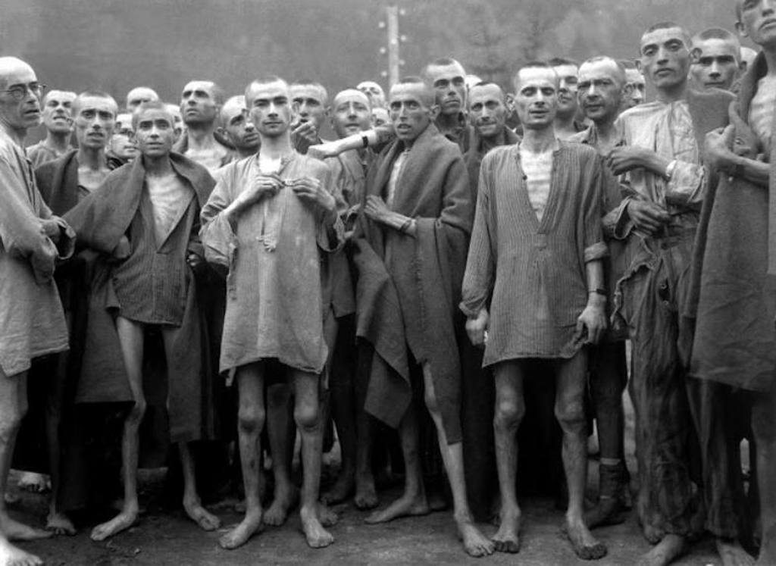
1945 - Supervivientes del Holocausto.
Sobrecogedora fotografía de Mayo de 1945, cuando fue liberado el campo de concentración de Ebensee, en Austria por parte de las tropas aliadas.

Slide 18
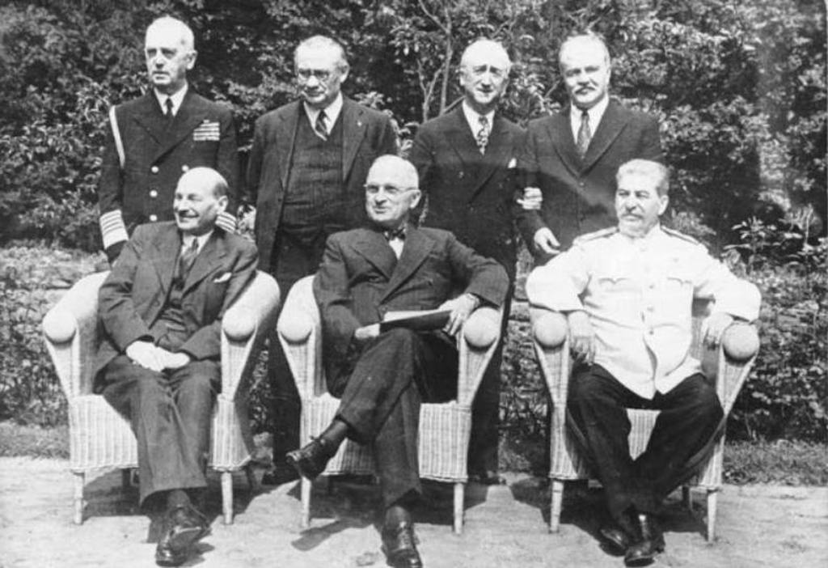
1945 - La conferencia de Postdam.
Tras la finalización de la II Guerra Mundial, los líderes aliados se reunieron en Postdam (Berlín) a finales de Julio y comienzos de Agosto de 1945. En dicha conferencia se tomarían decisiones sobre cómo sería la administración de Alemania por parte de los vencedores.

Slide 19
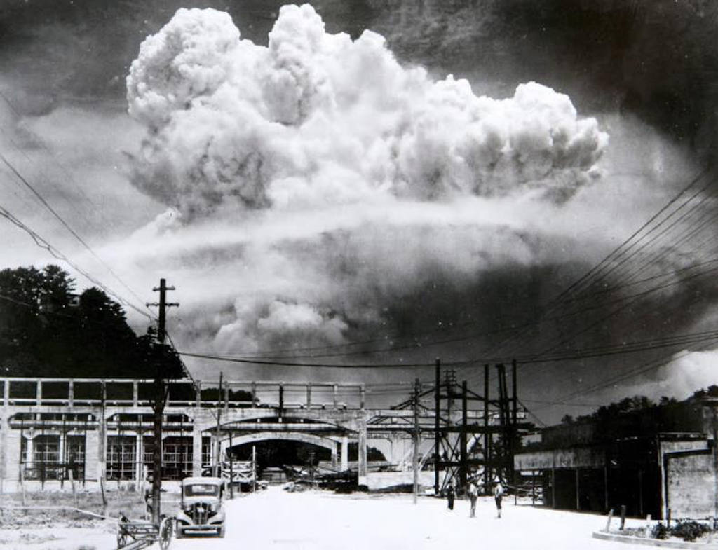
1945 - Nagasaki, 20 minutos después de la bomba atómica.
El 9 de Agosto de 1945, Nagasaki se convertía en el segundo objetivo estadounidense para soltar la bomba atómica, causando una cifra aproximada de 140.000 muertos.

Slide 20
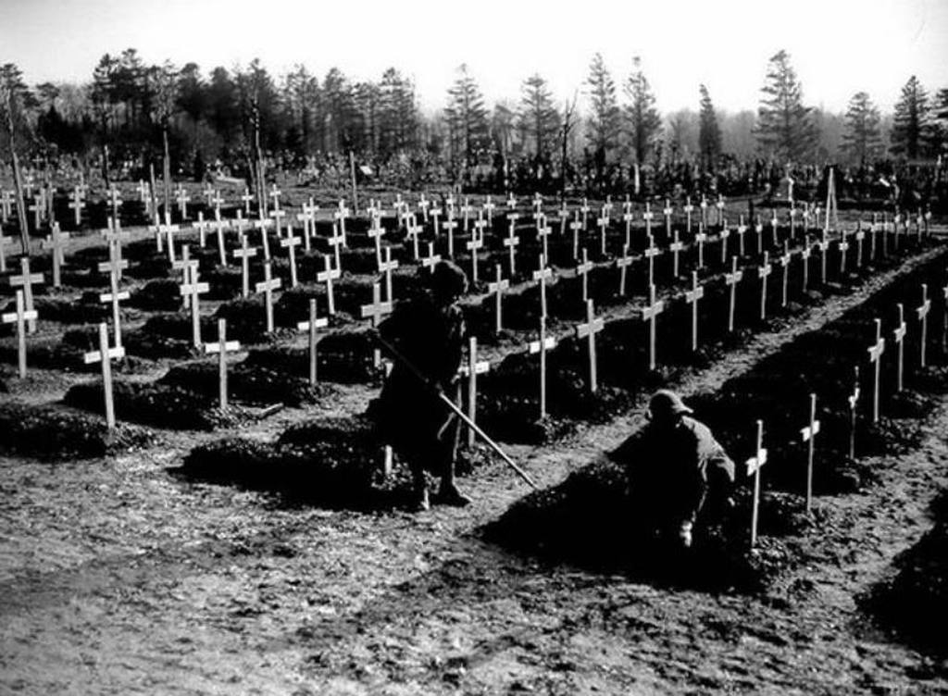
1945 - Fin de la II Guerra Mundial.
El 2 de Septiembre de 1945, dos semanas después de la rendición de Japón, llegaba a su punto final la mayor guerra de todos los tiempos. Desde la invasión de Polonia por parte del III Reich seis años antes, la guerra dejó más de cincuenta millones de muertos.

Slide 21
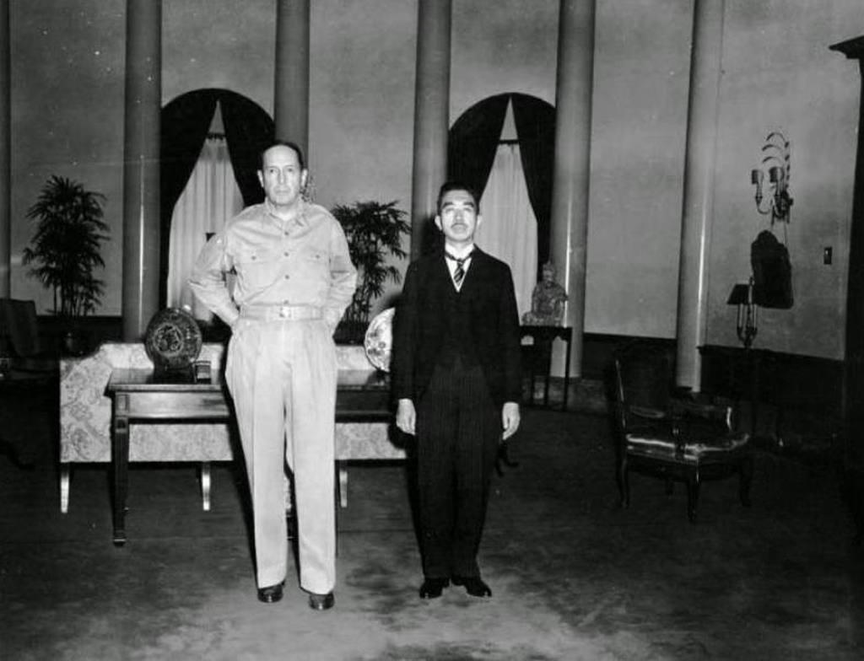
1945 - El General McArhur y el Emperador Hirohito tras la rendición japonesa.
Poco después de la rendición de Japón en la II Guerra Mundial, el país fue ocupado por los Estados Unidos, mientras se establecía un plan de reconstrucción, y se sentaban las bases del nuevo estado japonés.

Slide 22
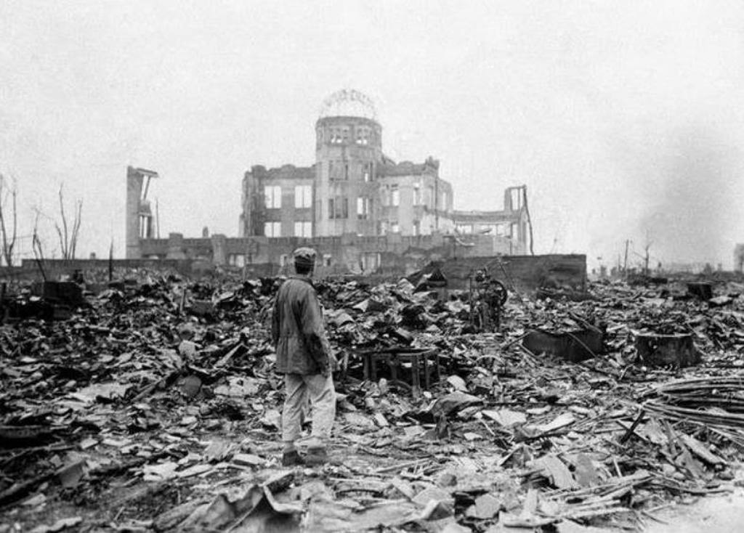
1945 - Hiroshima destruida.
Impresionante fotografía de un ciudadano japonés observando los restos de un edificio en Hiroshima tras la bomba atómica.

Slide 23
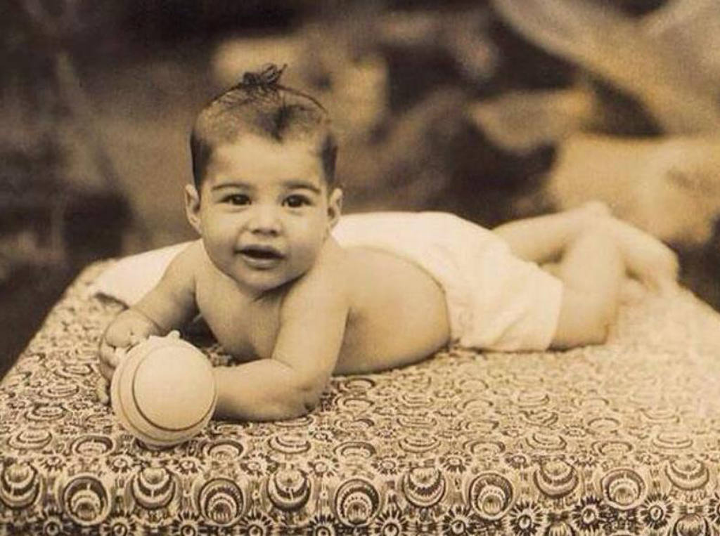
1946 - Nace Freddie Mercury.
Se llamó Farookh Bulsara, aunque todo el Mundo le conocería como Freddie Mercury, vocalista del mítico grupo británico Queen.

Slide 24
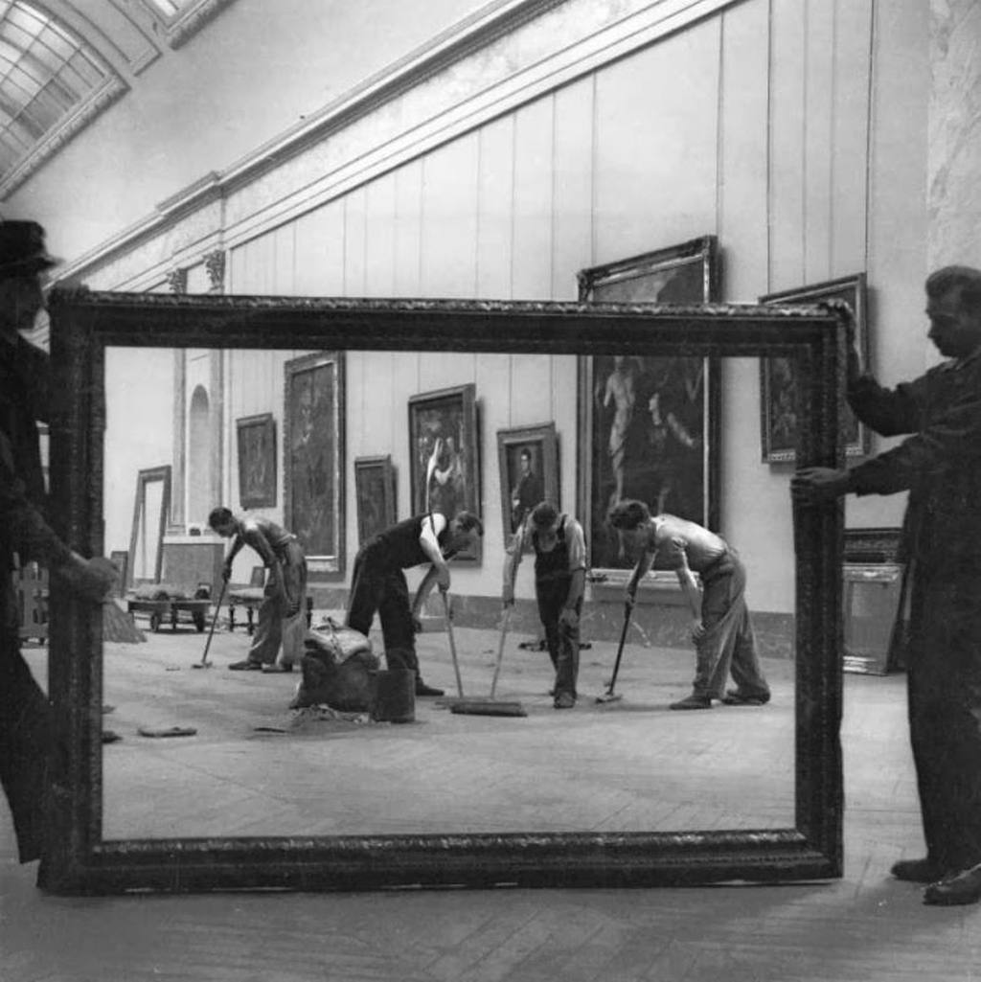
1947 - Trabajadores en el museo Louvre.
Unos trabajadores en la Grande Galerie del museo Louvre parisino. Se le denominó Un marco para el ballet de los barrenderos.

Slide 25
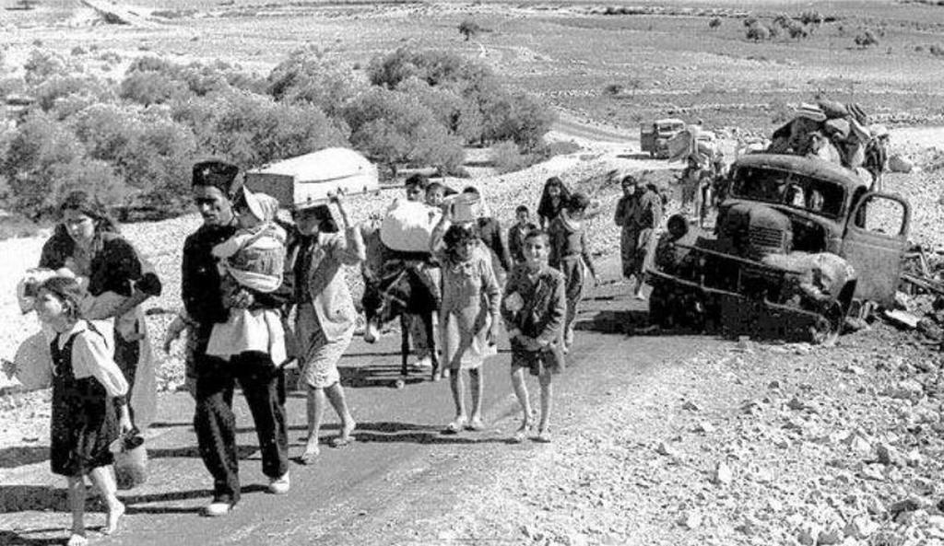
1948 - El primer ‘éxodo' palestino.
Tras la II Guerra Mundial, se acordó la creación del estado judío de Israel en territorios palestinos. Más de 700.000 palestinos tuvieron que dejar sus hogares entre 1947 y 1948.

Slide 26
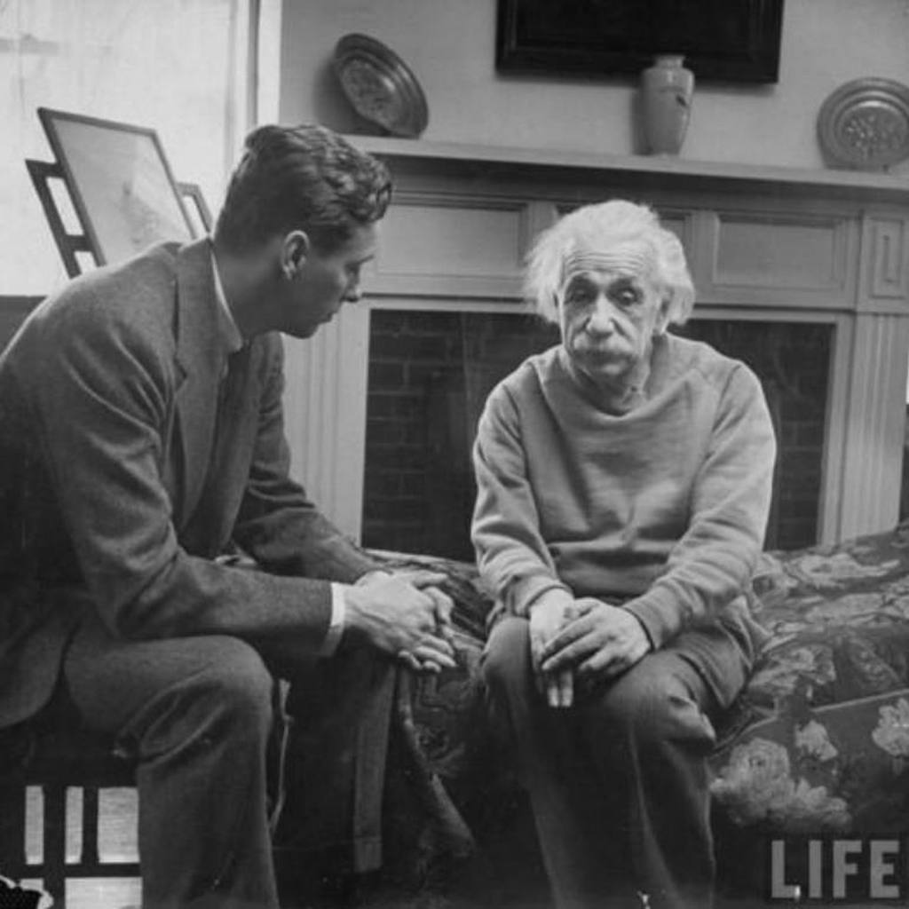
1948 - Albert Einstein junto a su terapeuta.
Genial fotografía para la revista LIFE del genio de la física, Albert Einstein, que posa con semblante triste junto a Cord Meyer Jr, su terapeuta. Conversaban sobre la posición rusa ante la nueva situación internacional tras las II Guerra Mundial.

Slide 27
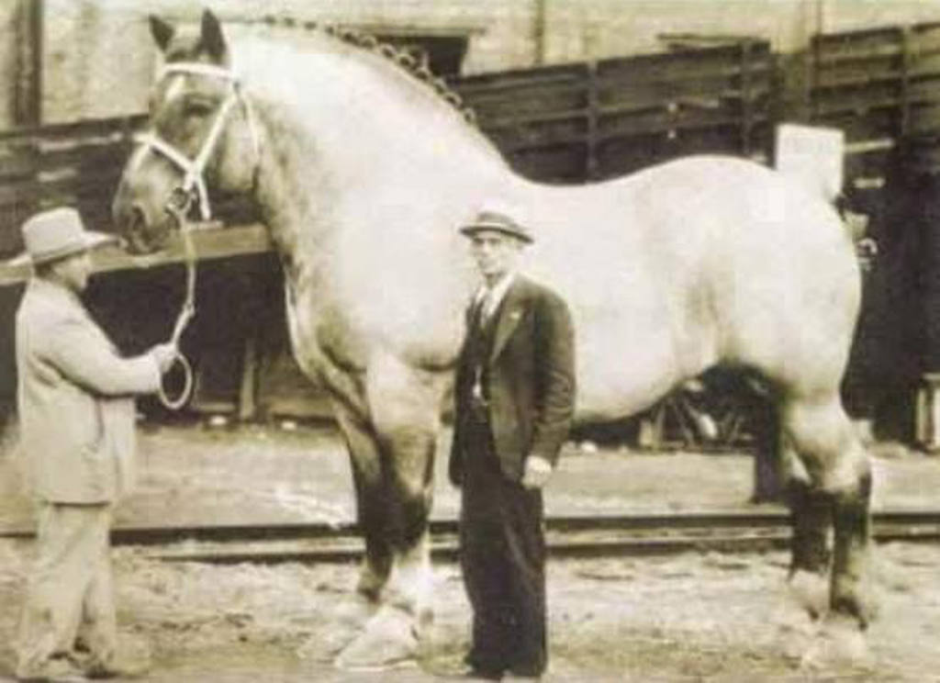
1948 - El caballo más grande de la historia.
Brooklyn Supreme fue un caballo belga nacido en 1928 y que pasó a la historia como el de mayor embergadura que se ha conocido. Pesaba más de una tonelada y media. Fue exhibido por su dueño hasta su muerte en 1948. Cobraba 15 centavos por subirse a su grupa.

Slide 28
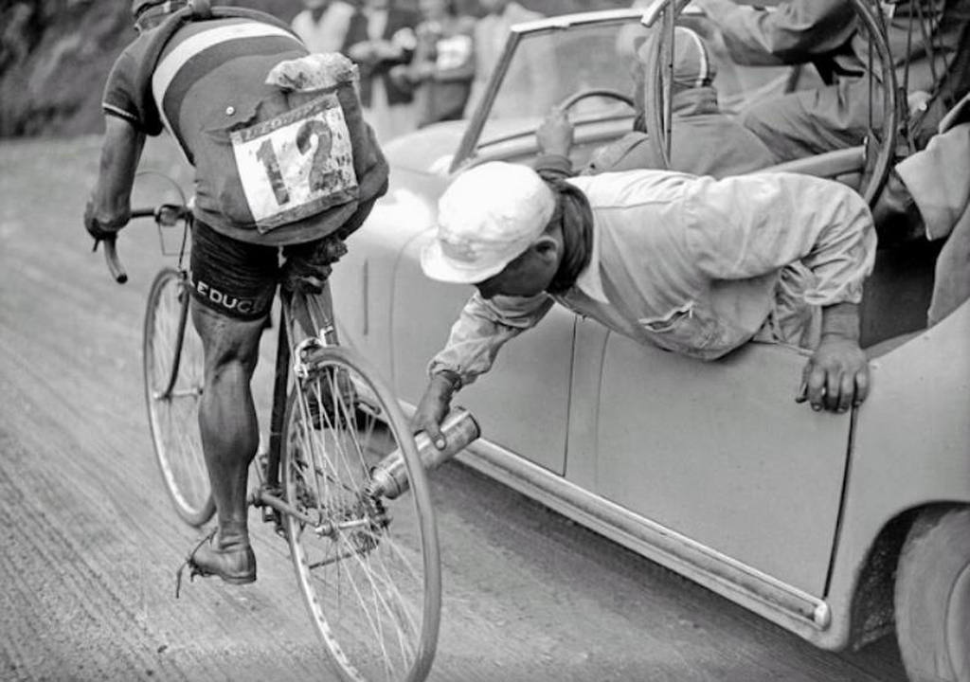
1949 - Gino Sciardis consigue lubricar su bicicleta durante el Tour de Francia.
Un ayudante lubrica la bicicleta del ciclista italiano Gino Sciardis, en el Tour de Francia de 1949. Conforme la mecánica de las bicicletas se hizo más compleja, este tipo de operaciones se complicó también.

Slide 29
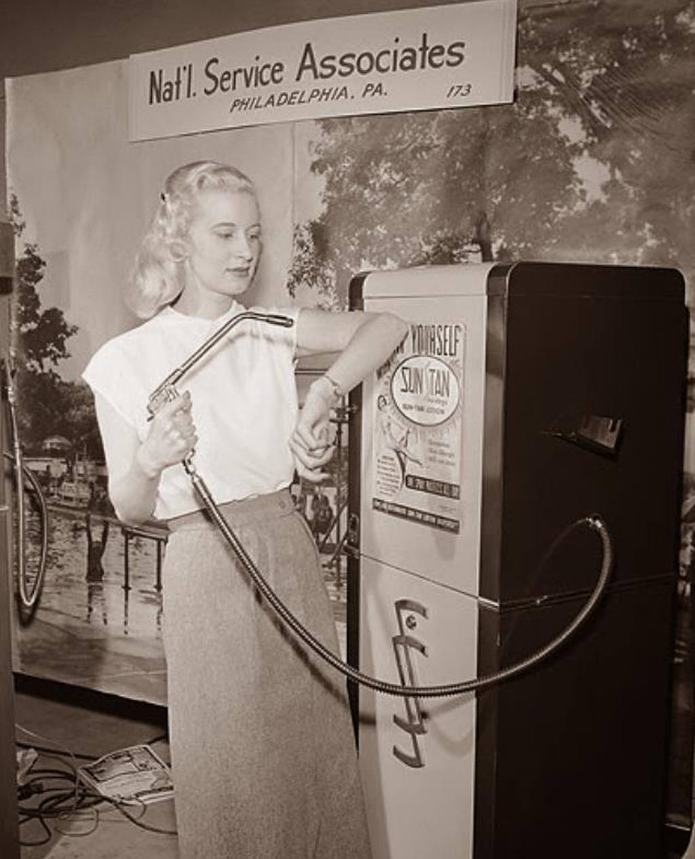
1949 - La máquina bronceadora.
La modelo Betty Dutter hace uso de esta máquina bronceadora en la Convención Anual de Máquinas Expendedoras en Chicago, 1949.

Slide 30
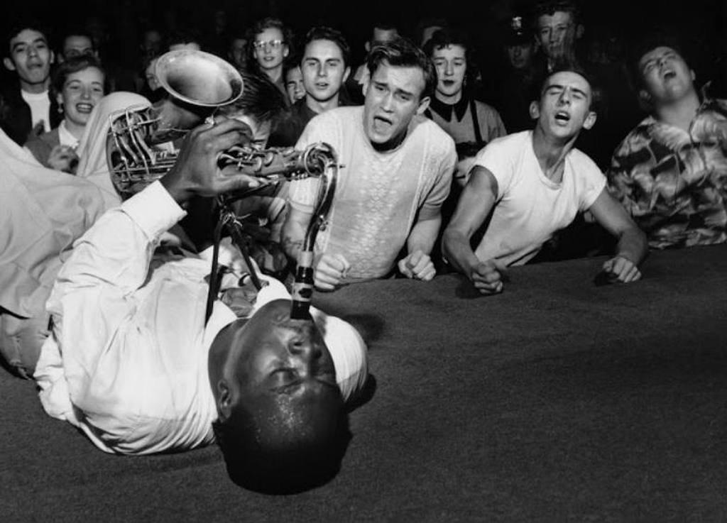
1951 - Big Jay McMNeely lleva al éxtasis a su público.
Este saxofonista fue el rey del honking, una técnica basada en repetir una y otra vez la misma nota hasta que el público entraba en una especie de trance compartido con el artista.

Slide 31
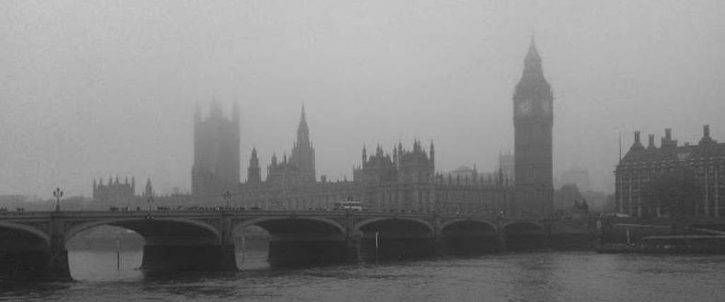
1952 - Londres sufre su peor crisis de polución.
El mes de Diciembre de 1952 fue especialmente frío. Ello provocó un aumento en el consumo de carbón, que tuvo desastrosas consecuencias sobre el medio ambiente en Londres.

Slide 32
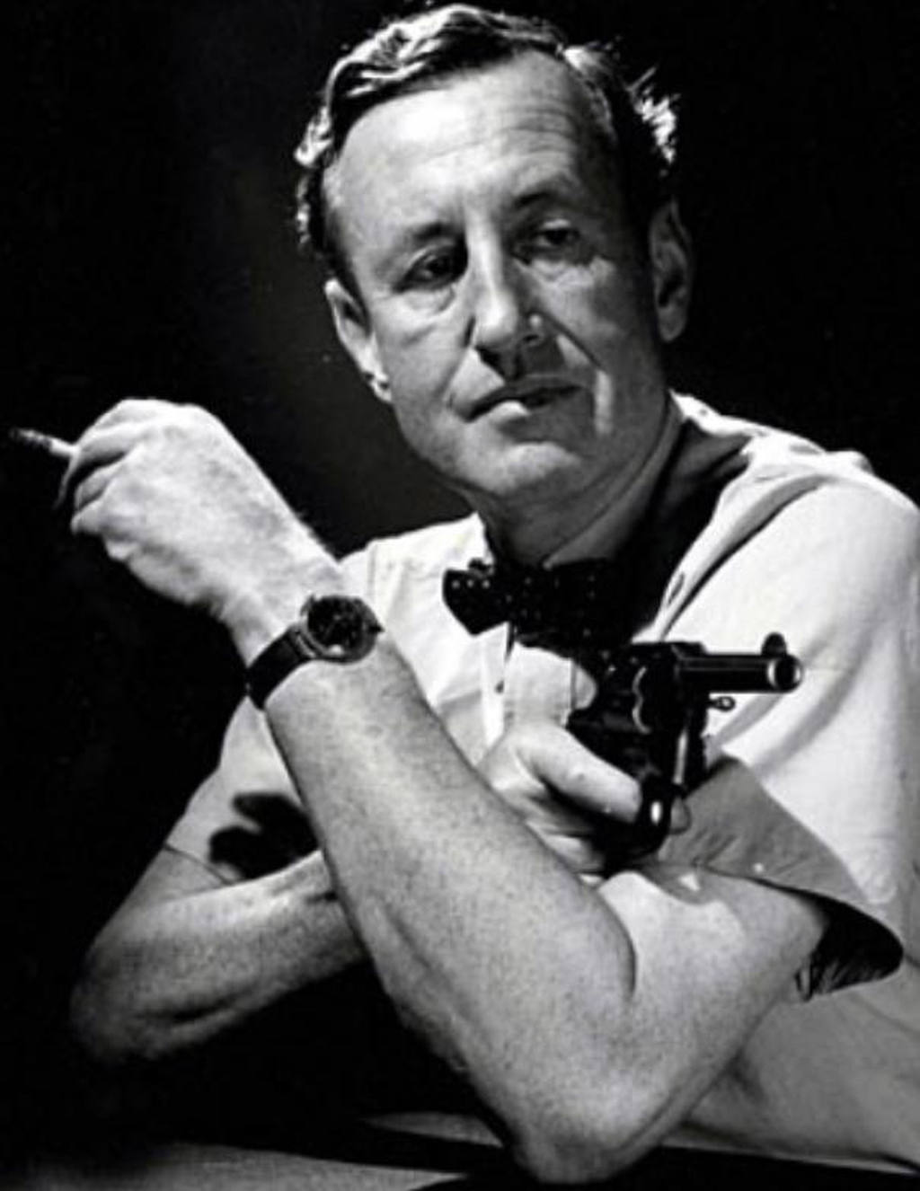
1953 - Ian Fleming publica 'Casino Royale‘.
Fue su conocimiento de las operaciones secretas lo que llevó a Ian Fleming a crear su celebérrimo personaje de novela, James Bond. En 1954 publicaría la obra "Casino Royale", y después escribiría hasta trece libros más sobre el mismo personaje.

Slide 33
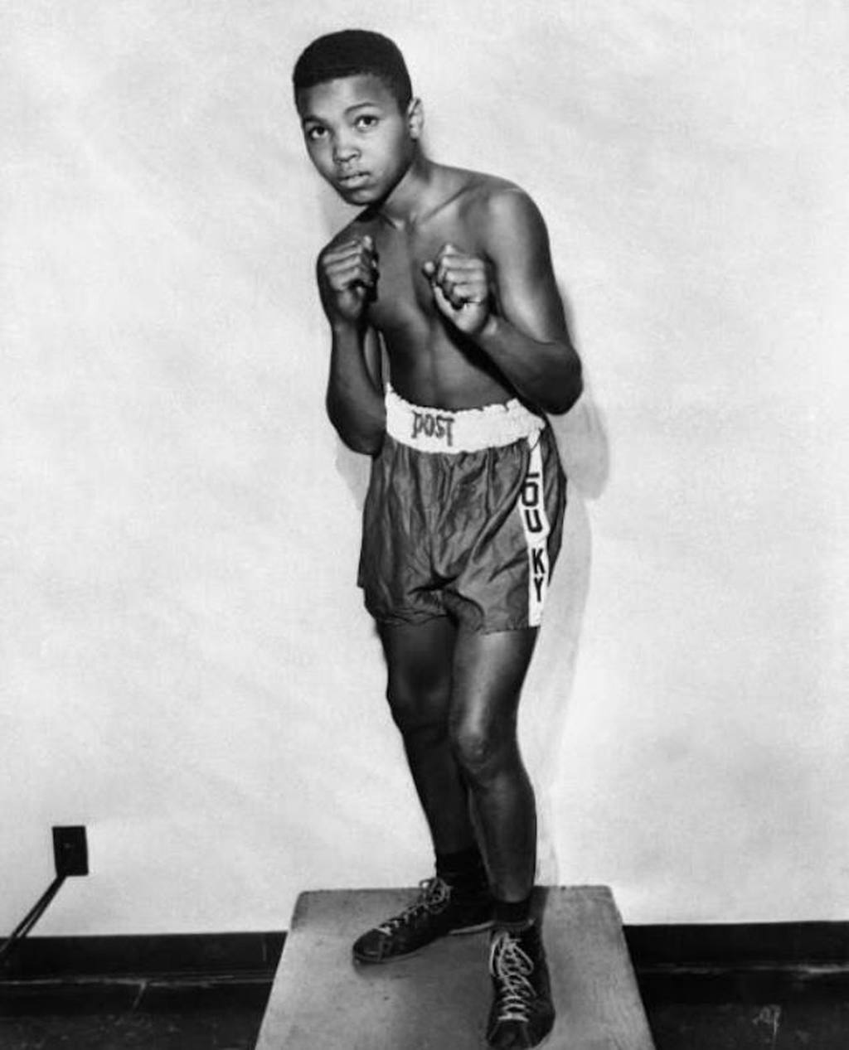
1954 - Cassius Clay, a los doce años de edad.
Este pequeño de doce años de edad se convertiría en el boxeador más importante de todos los tiempos, el gran Muhammad Alí.

Slide 34
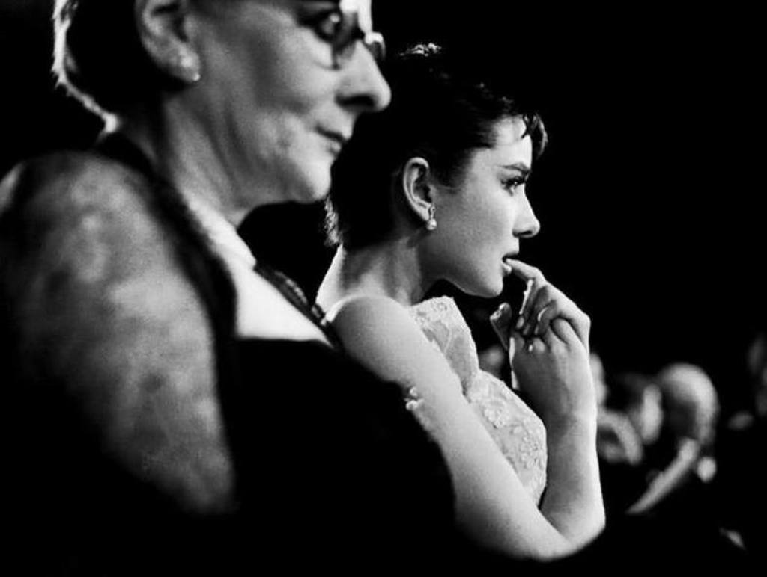
1954 - Audrey Hepburn junto a su madre en la entrega de los Oscars.
Una jovencísima Audrey Hepburn se muerde las uñas nerviosa en la entrega de los Oscars de 1954. Ganó la estatuilla a la mejor actriz por su papel en Roman Holiday.

Slide 35
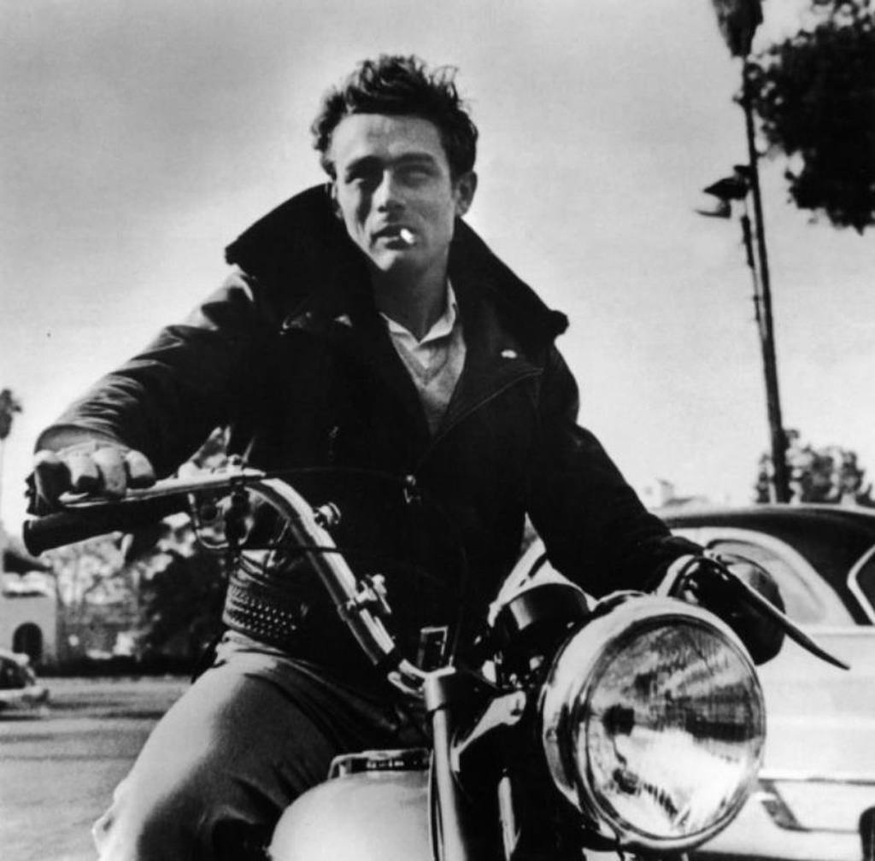
1955 - Rebelde sin causa.
En 1955, James Dean se convertía en el icono por excelencia tras su papel en Rebelde sin causa. Su desgraciada muerte en un accidente de coche pocos meses después le elevó a la categoría de mito

Slide 36
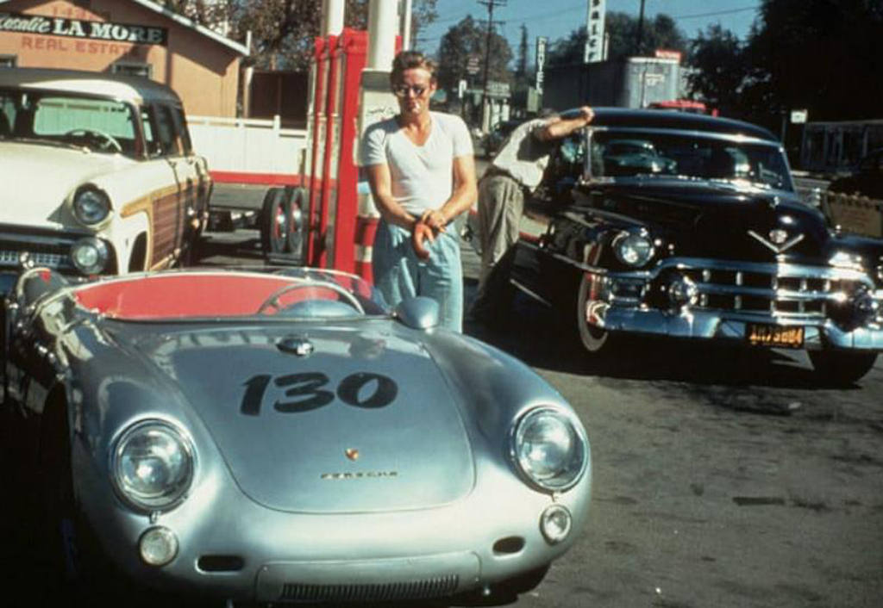
1955 - La última foto de James Dean.
Nadie podría imaginar que la súper estrella de Hollywood, el joven actor James Dean, fallecería horas después de que le hiciesen esta foto. Dean murió haciendo lo que más le gustaba: conducir un bólido a gran velocidad.

Slide 37
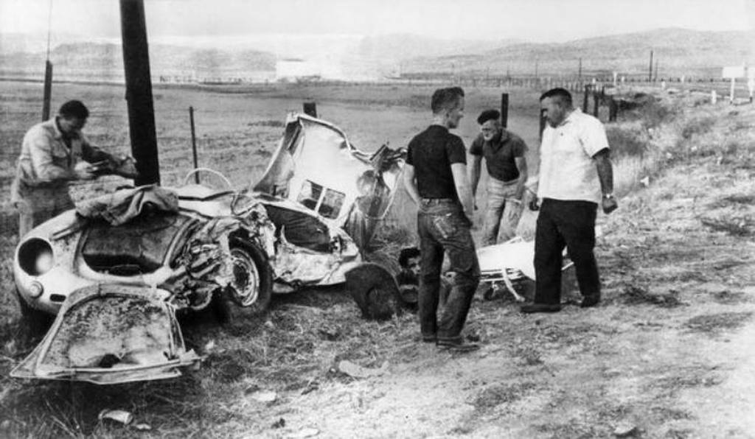
1955 - James Dean fallece en un accidente.
Era el actor del momento, acababa de salir la película Rebelde sin causa y James Dean se había convertido en un fenómeno de masas, y en el ídolo a seguir por las jovencitas de la época. Desgraciadamente se dejó la vida en una carretera de California en Septiembre de aquel año de 1955.

Slide 38
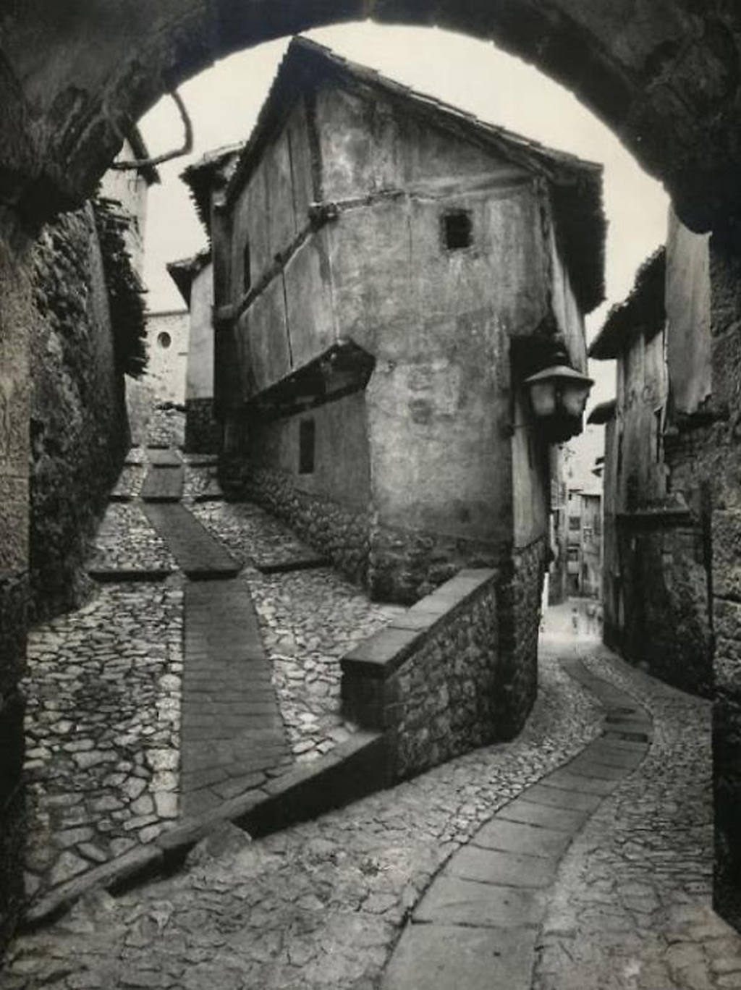
1955 - Albarracín, España, por Jean Dieuzaide.
Albarracín, en Teruel, es para quien lo conoce uno de los pueblos más bonitos de España. Esta foto, de 1955, pertenece al trabajo del fotógrafo francés Jean Dieuzaide España de mis amores.

Slide 39
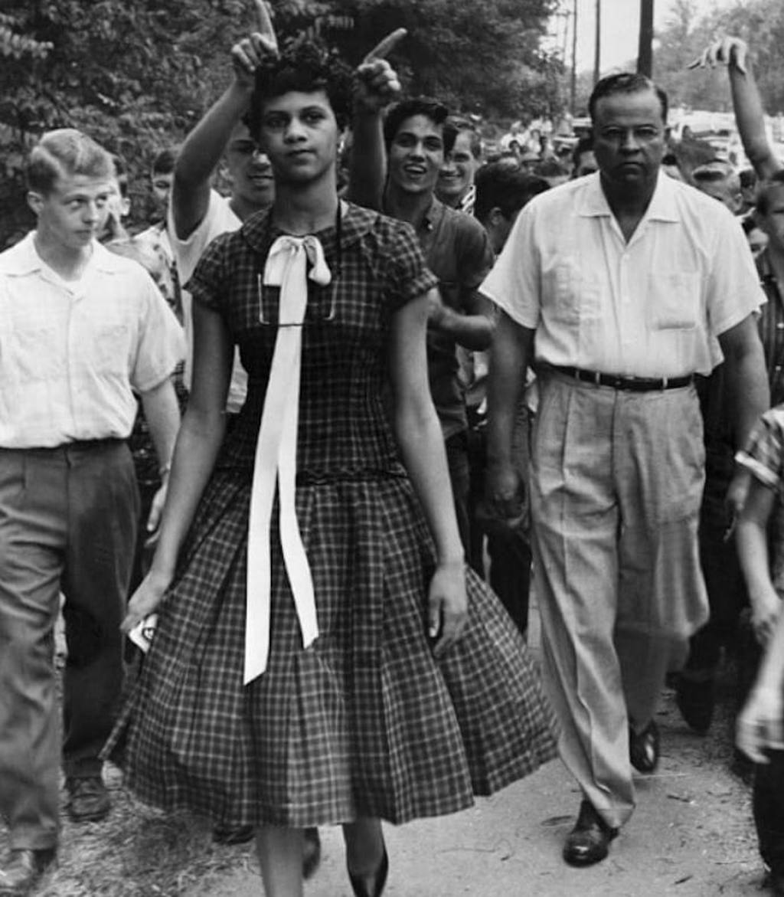
1957 - Dorothy Counts es humillada mientras acude a la escuela.
Durante los años 50, la segregación racial era habitual en los Estados Unidos. En la foto, la joven Dorothy Counts, de sólo 15 años de edad, acudía por primera vez a la escuela secundaria Harding, en Charlotte.

Slide 40
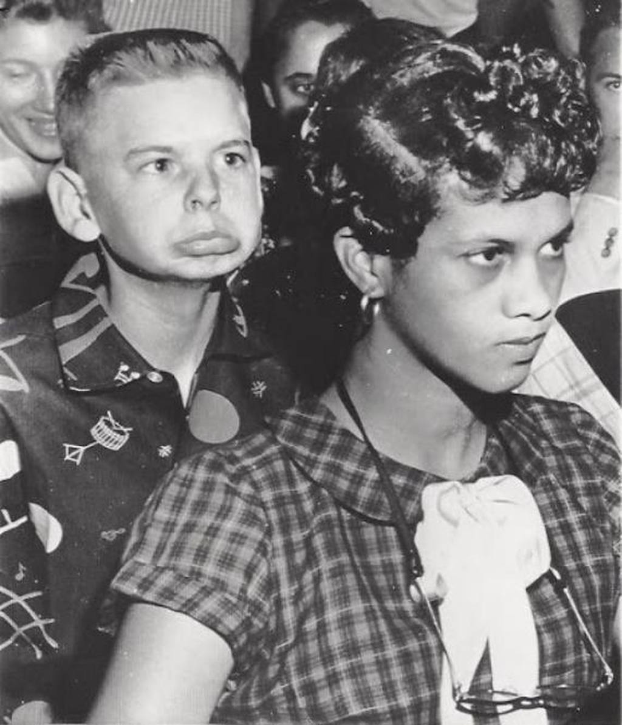
Era la primera persona negra en acudir a tal escuela, y se formó un enorme revuelo. Finalmente, y de manera lamentable, debido a la presión, la chica tuvo que abandonar su intento al cuarto día.

Slide 41
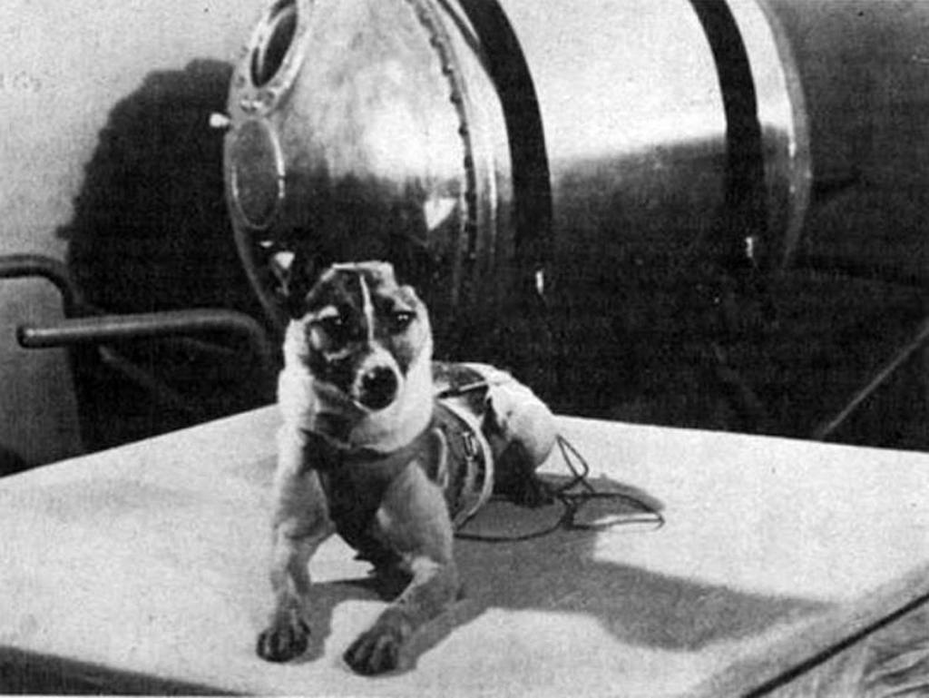
1957 - La perra Laika es el primer ser vivo en ser enviado al espacio.
La perra rusa Laika se convirtió en el primer astronauta de la historia, al tripular la nave de la misión rusa Sputnik II, en Noviembre de 1957.
La perrita no sobrevivió a la experiencia, y murió horas después del lanzamiento por sobrecalentamiento por un error en el aislamiento térmico.

Slide 42
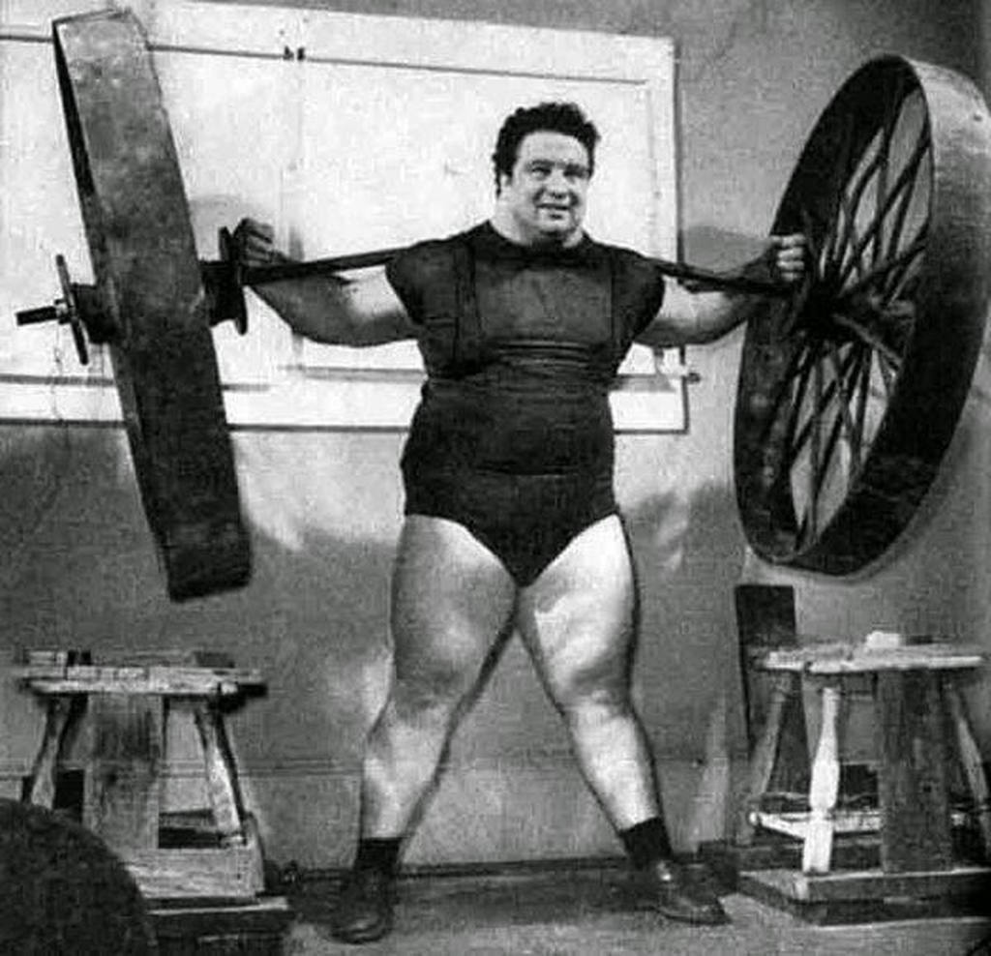
1957 - El mayor peso levantado por un hombre.
Aquí tenemos a Paul Anderson levantando 2.840 kilogramos, el mayor peso que jamás ha levantado un ser humano. Fue en el estado de Georgia, en 1957.

Slide 43
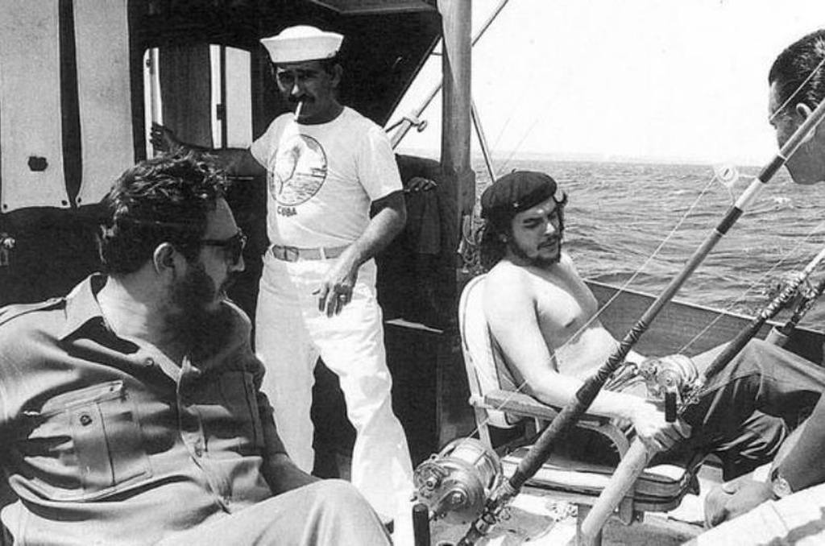
1960 - Fidel Castro y el Che Guevara, de pesca.

Slide 44
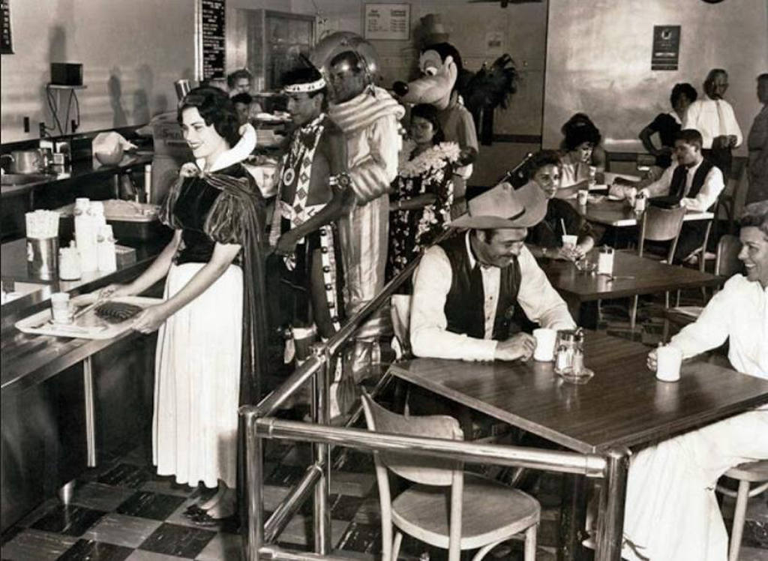
1961 - Cafetería de empleados de Disneyland.
Simpática foto en la que vemos a algunos de los personajes de Disney tomándose un respiro en la cafetería de Disneyland, en Orlando. En primer plano, una fantástica Blancanieves.

Slide 45
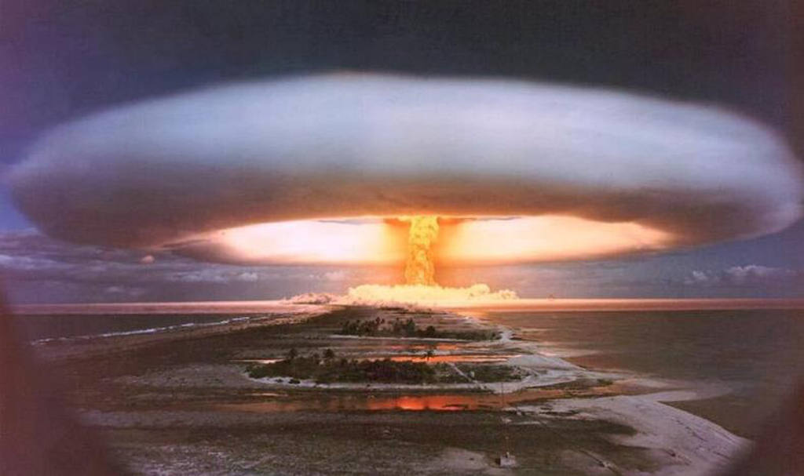
1961 - La Bomba del Zar es la mayor detonación de la Historia.
En 1961, y como demostración de su enorme poder destructivo, la Unión Soviética hacía detonar esta bomba en el Ártico. La explosión fue 3.800 veces mayor que la de Hiroshima.

Slide 46
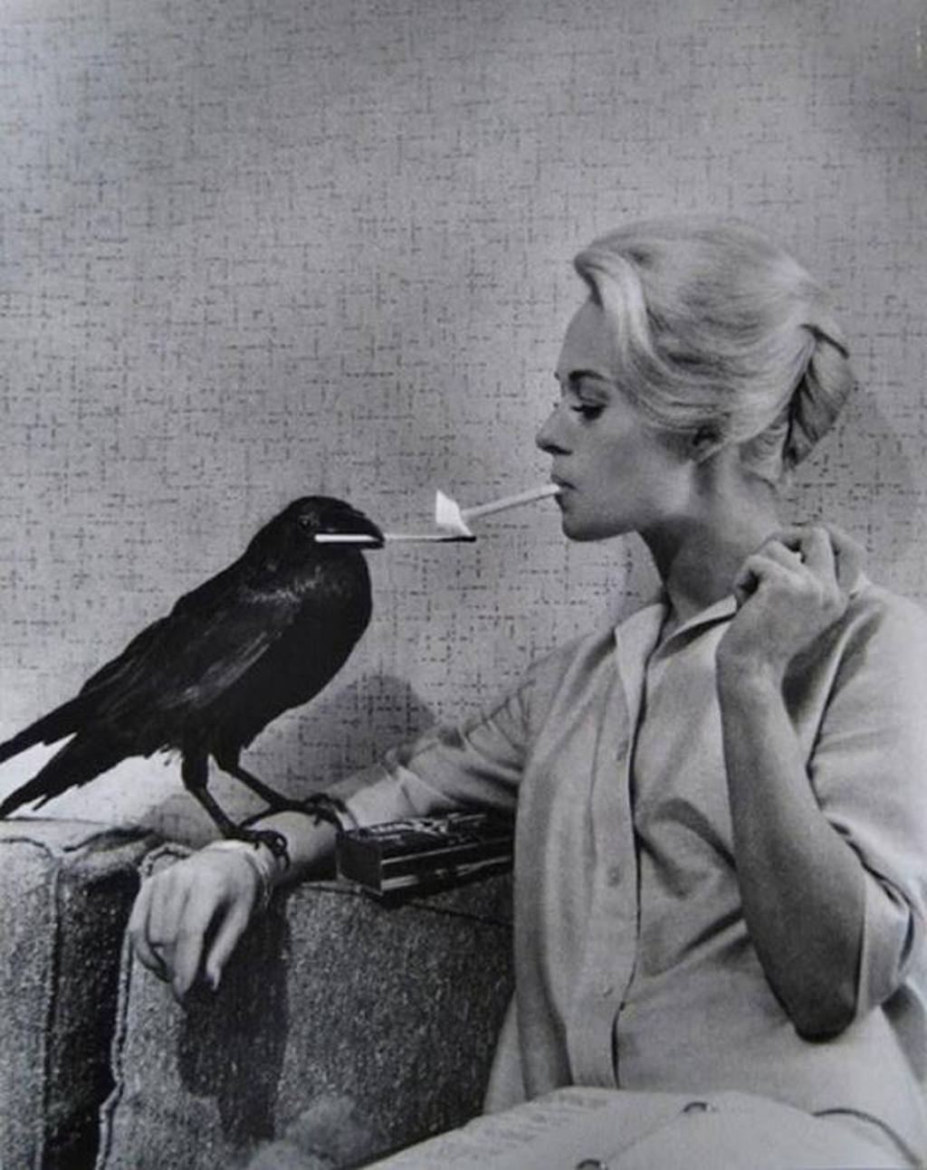
1963 - Tippi Hedren junto a un cuervo de 'Los Pájaros'
Un escalofriante cuervo da fuego a la actriz Tippi Hendren, protagonista del clásico de Alfred Hitchcock 'Los Pájaros'.

Slide 47
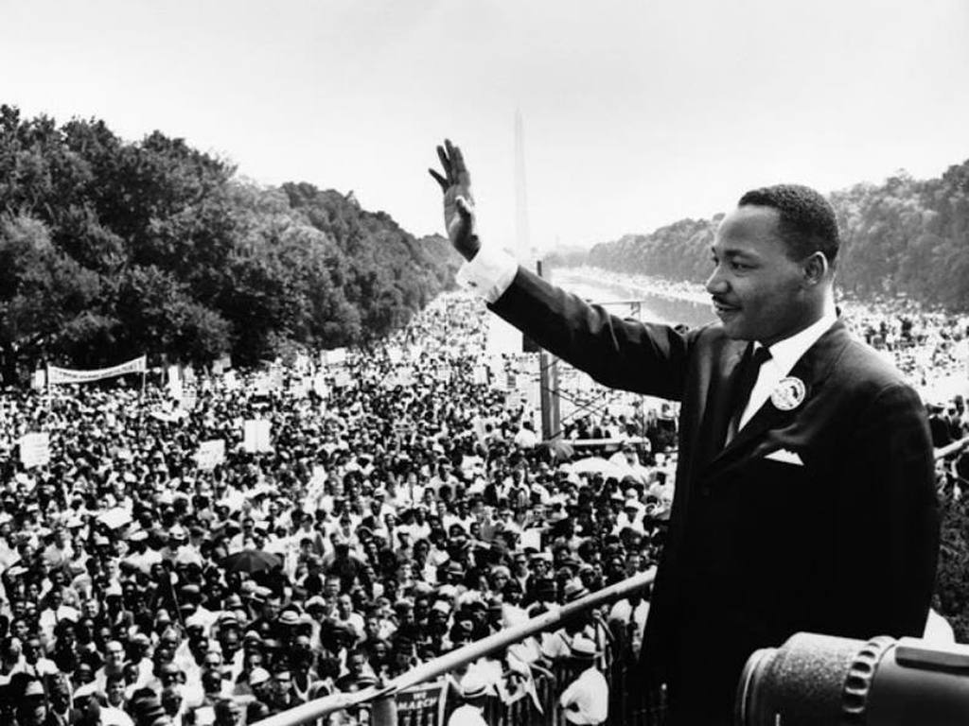
1963 - El sueño de Marthin Luther King.
El 28 de Agosto de 1963, el pacifista afroamericano Marthin Luther King daba uno de los discursos más aclamados de todo el siglo XX, en favor de los derechos civiles de los negros en los Estados Unidos.

Slide 48
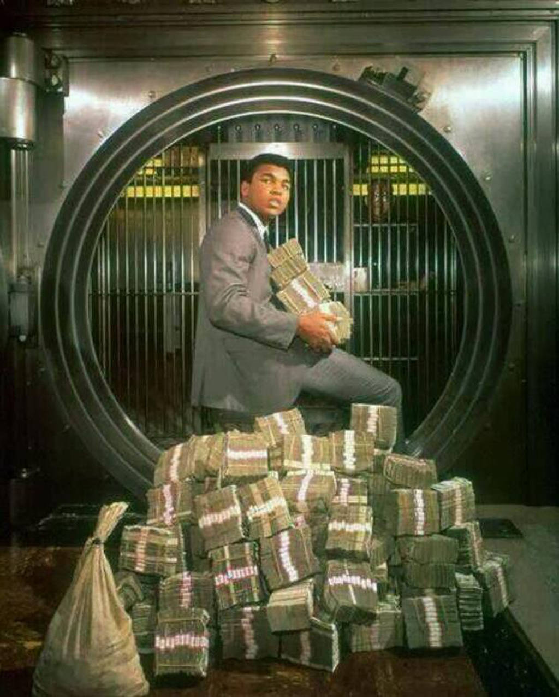
1963 - Mohammad Ali muestra al mundo su fortuna.
Un joven Mohammad Ali sentado sobre un millón de dólares, en una foto de Howard Bingham.

Slide 49
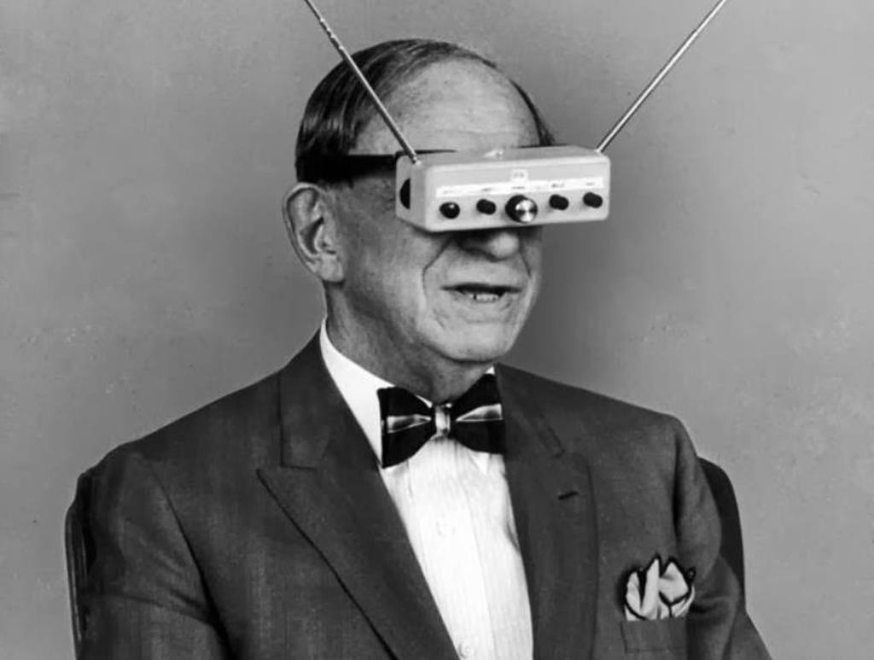
1963 - Hugo Gernsback, pionero de la Ciencia Ficción, con unos anteojos de televisión.
El escritor e inventor Hugo Gernsback posa con sus anteojos de televisión.

Slide 50
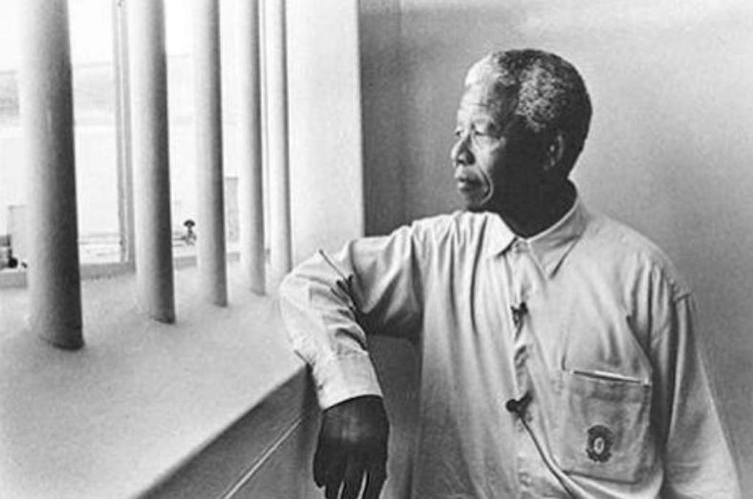
1964 - Nelson Mandela es encarcelado.
El 12 de Junio de 1964, el líder anti-apartheid Nelson Mandela era encarcelado en Sudáfrica, acusado de sabotaje contra el Gobierno. Desde entonces se convirtió en un líder en favor de los derechos humanos y la igualdad racial. Estuvo en prisión durante 27 años.

Slide 51
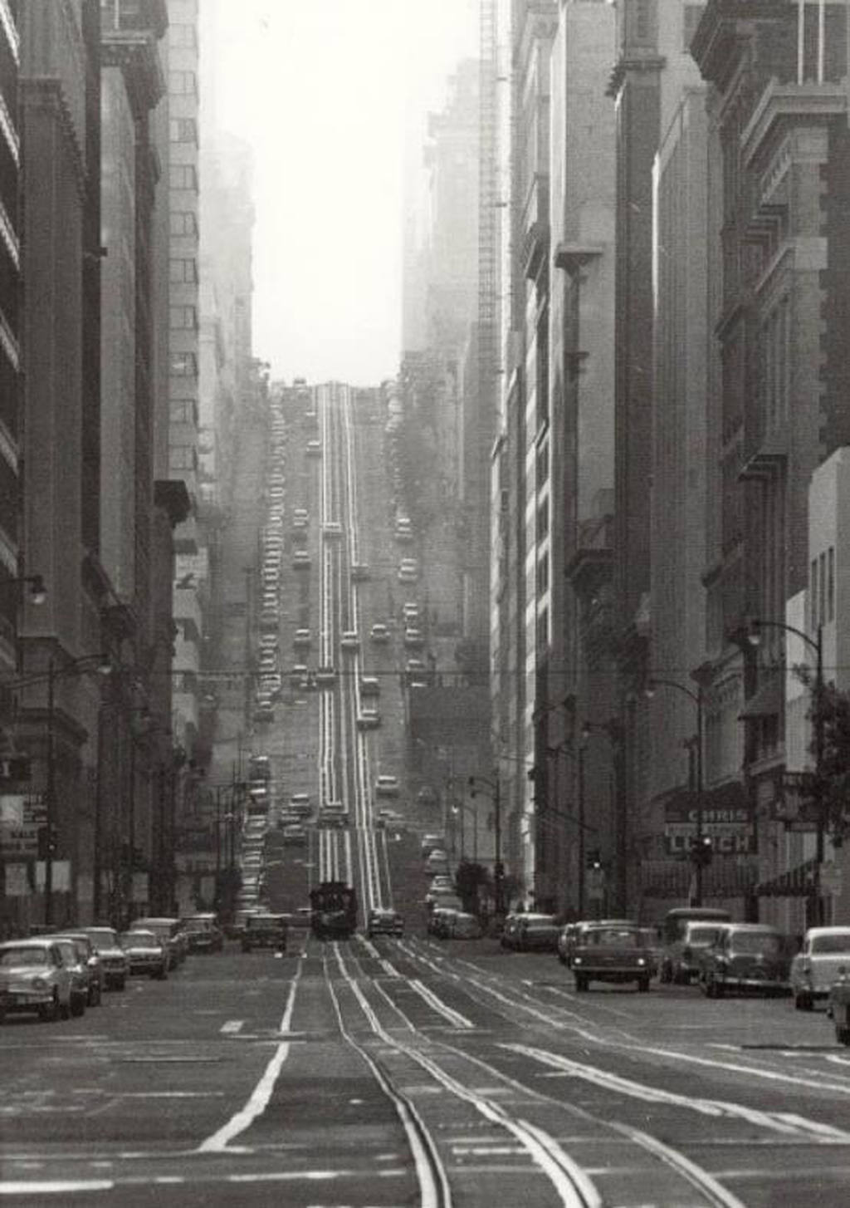
1964 - California Street, San Francisco.
Éste es el aspecto que tenía la celebre California Street de San Francisco en los años sesenta. Esta calle es famosa por las persecuciones en coche y sus saltos, que todos hemos visto en el cine.

Slide 52

1964 - The Beatles y Muhammad Ali.
The Beatles conocen a Muhammad Ali en el gimnasio Fifth Street (Miami) durante su tour americano. Febrero de 1964.

Slide 53

1964 - Propietario de hotel vierte ácido en la piscina, donde nadaban afroamericanos.
El 18 de Junio de 1964, James Brock vertía ácido en la piscina del Monsor Motor Lodge mientras unos ciudadanos de raza negra intentaban darse un baño. En la piscina rezaba Sólo para gente blanca.

Slide 54

1964 - Los Beatles en Miami Beach.
Los Beatles a su paso por Miami Beach en su visita a Estados Unidos en 1964.

Slide 55

1964 - Estudiantes izan la bandera panameña en el Canal.
Aunque el canal se consideraba compartido entre Panamá y Estados Unidos, los soldados norteamericanos no permitían a los panameños izar su bandera, pero unos estudiantes decidieron saltar al campo e izar la bandera por la fuerza. Los norteamericanos reaccionaron con violencia, y comenzó una escaramuza que acabó con 27 víctimas mortales.

Slide 56
Música Enlazada
Títulos:
- Gente corriente
- Tema principal de Mafia 2
- Tema principal de Velvet Assassin

Slide 57







¿Te ha gustado?
Puedes ver más entrando
Aquí
Además puedes recibir powerpoints en tu correo electrónico suscribiéndote aquí:

